Slide 1
РМО учителей ЕНЦ Республики Алтай МО «Турочакский район»
«Системный подход
к формированию и развитию функциональной грамотности обучающихся в урочной и внеурочной деятельности»
Сурнина С.А
Учитель биологии
МОУ «Дмитриевская СОШ»

Slide 4
Дела всегда говорят громче, чем слова. Учитесь не говорить, а делать. Японская притча
Практические дела, в основе которых лежат знания, умения и навыки
– это и есть показатель сформированности функциональной грамотности, которая предполагает способность применять знания и умения в реальных жизненных ситуациях.

Slide 5
Технологии для формирования и развития ЕНГ на уроках биологии:
смысловое чтение;
технология проблемного обучения;
технология развития критического мышления;
ИКТ;
проектно-исследовательская деятельность;
кейс-технологии.

Slide 6
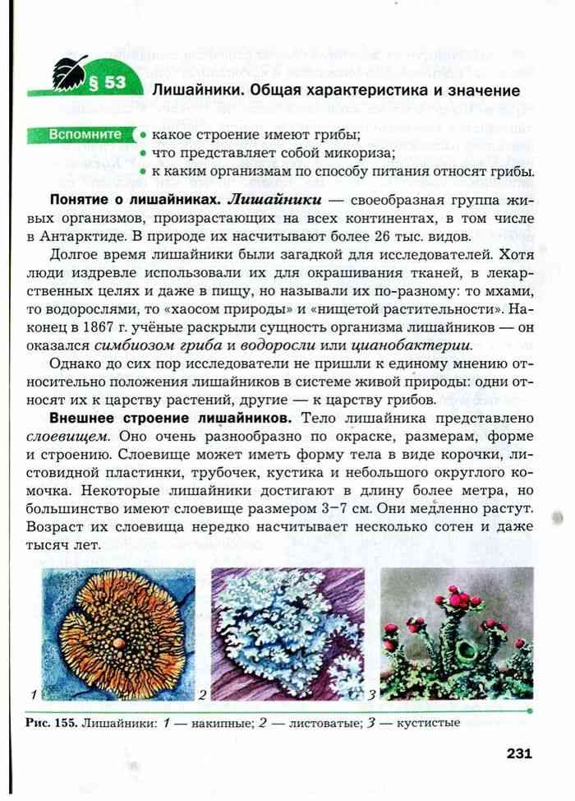
1. Смысловое чтение
Результаты: общая ориентация в тексте, глубокое понимание текста,
применение полученной информации в практической деятельности
Приемы:
-«Сконструируй определение»;
-«Развернутый ответ»;
-«Верные и неверные утверждения»;
-«Исключение»;
-«Задай вопрос».
Пример задания «Исключение»:
Даются слова: камбий, древесина, прилистник ,сердцевина. Необходимо указать лишнее слово и обосновать свой выбор.
Ответ: «Прилистник, т. к. не является частью стебля».
«Задай вопрос»: Учащиеся получают задание прочитать фрагмент текста, задать по нему вопросы, причем ограничивается время и число вопросов. И тут же предлагается на эти вопросы ответить самим учащимся.

Slide 7
2. Технология проблемного обучения
предполагает создание под руководством учителя проблемных ситуаций и активную самостоятельную деятельность учащихся по их разрешению,
в результате чего и происходит творческое овладение профессиональными знаниями, навыками, умениями и развитием мыслительных способностей.
Этапы проблемного обучения:
Осознание общей проблемной ситуации
Анализ ситуации, формулировка конкретной проблемы
Выдвижение и обоснование гипотез, последовательная их проверка (решение проблемы)
Проверка правильности решения

Slide 8
Примеры проблемных ситуаций на уроках биологии
Проблемные ситуации можно включать в любую тему уроков биологии. Например:
Тема «Вирусы»
Почему с вирусами трудно вести борьбу и полностью их уничтожить?
Тема «Генетика»
«Ни капли чужой крови», - гласило правило и согласно ему из поколения в поколение в жилах многих египетских фараонов текла только элитная голубая кровь. Почему же в таких семьях часто появлялись дети, пораженные душевными и телесными недугами?
Тема «Экология»
Известный путешественник А.Гумбольт утверждал, что «человеку предшествуют леса, а сопровождают пустыни». Почему он так считал?
Тема «Естественный отбор»
Почему постоянно приходиться создавать новые ядохимикаты против насекомых вредителей сельскохозяйственных культур?

Slide 9
3. Технология развития критического мышления (ТРКМ)
Критическое мышление - оценочное, рефлексивное, развивающееся путем наложения новой информации на жизненный личный опыт.
Приемы (могут использоваться на различных этапах урока):
Кластер
Синквейн
Таблица «толстых» и «тонких» вопросов
Инсерт
Фишнбоун, или Рыбий скелет
Мозговой штурм

Slide 10
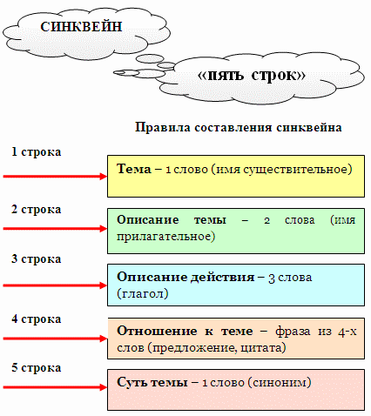
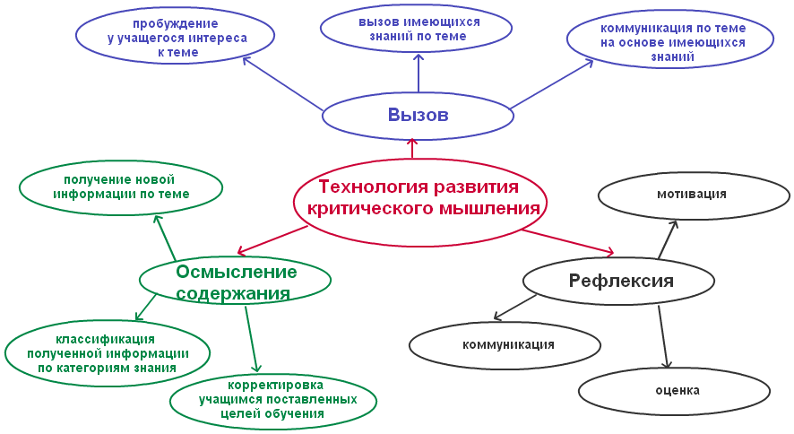
2.Кластер
1. Синквейн

Slide 11
3. Таблица «толстых» и «тонких» вопросов
4. «Инсерт»
Читая текст, ученик делает пометки:
V – уже знал;
+ – новое;
– – думал иначе;
? – не понял, есть вопросы.

Slide 12
5. «Фишнбоун», или «Рыбий скелет», урок в 8 классе по теме «Гигиена питания и предупреждение ЖКЗ»
6. «Мозговой штурм»
Постановка задачи
Выдвижение идей
Обсуждение идей
Принятие решения

Slide 13
4.Информационно-коммуникационные технологии (ИКТ)
Использование:
интерактивной доски, презентаций, иллюстраций, видео,
компьютерных программ и приложений.
Microsoft Office для построения графиков, таблиц
виртуальных лабораторий https://content.edsoo.ru/lab/subject/1/
сайт «Биоуроки» https://biouroki.ru/?ysclid=lfzoyuhipm705183376
портал «Экокласс» (Общероссийские и международные экологические уроки) https://экокласс.рф/index.html
Skysmart Класс (задания для закрепления, контроля знаний, подготовка к ВПР, ОГЭ, ЕГЭ) https://edu.skysmart.ru/

Slide 14
5. Проектно-исследовательская деятельность- это способ организации творческой деятельности учащихся по решению новых для них задач.
Цель технологии - стимулировать интерес учащихся к определенным проблемам, предполагающим владение определенной суммой знаний и через проектную деятельность решение этих проблем, умение практически применять полученные знания.
Формы организации работы:
Урок-исследование;
Урок-лаборатория;
Урок-защита исследовательских проектов;
Урок изобретательства;
Урок открытых мыслей и др.

Slide 15
6. Кейс-технологии
Кейс - описание конкретной реальной ситуации, подготовленной по определённому формату и предназначенной для обучения учащихся анализу разных видов информации, ее обобщению, навыкам формулирования проблемы и выработки возможных вариантов ее решения в соответствии с установленным критериями.
Кейс-технология – это обучение действием.
Ситуация: На прием в генетическую консультацию пришла молодая семейная пара. Они планируют рождение детей, но хотят убедиться в том, что их дети не будут иметь некое генетическое заболевание, которое встречается в семье одного их супругов.

Slide 16
Кейс-стадии:
1 шаг: сформулируйте конкретную проблему и запишите ее.
2 шаг: выявите и запишите основные причины ее возникновения.
3 шаг: проблема перефразируется в цель.
4 шаг: причины становятся задачами.
5 шаг: для каждого задания определяется комплекс мероприятий-шагов по ее решению, назначаются ответственные, которые подбирают команду для реализации мероприятий.
6 шаг: Ответственные определяют необходимые ресурсы и время для выполнения мероприятия.
7 шаг: для каждого блока задач определяется конкретный продукт и критерии эффективности решения задачи.

Slide 17
Кейс-стадии:
1 шаг: сформулируйте конкретную проблему и запишите ее.
Какова вероятность рождения больных детей?
2 шаг: выявите и запишите основные причины ее возникновения. В семье есть проявление этой болезни.
3 шаг: проблема перефразируется в цель. Определить вероятность рождения больного ребенка.
4 шаг: причины становятся задачами. Выявить больных родственников, их место в родословной.
5 шаг: для каждого задания определяется комплекс мероприятий-шагов по ее решению, назначаются ответственные, которые подбирают команду для реализации мероприятий. Вопросы к семейной паре, определение элементов родословной.
6 шаг: Ответственные определяют необходимые ресурсы и время для выполнения мероприятия. Построение генеалогического дерева.
7 шаг: для каждого блока задач определяется конкретный продукт и критерии эффективности решения задачи. Анализ родословной, определение вероятности, результаты.

Slide 18
Достижение результата – сочетание различных современных образовательных педагогических технологий
Для формирования естественной функциональной грамотности подходят самые разнообразные приемы, но успеха можно добиться только при регулярном использовании подобных заданий и при обязательном применении принципа «обратной связи».
Использование вышеперечисленных методов и приёмов, их сочетание на уроках биологии, а также во внеурочной деятельности, существенно повышает уровень функциональной грамотности учащихся, уровень их общего развития, позволяет сделать процесс обучения творческим и увлекательным.

Slide 19
Формирование функциональной грамотности
Урочная деятельность | Решение контекстных задач в рамках уроков.
Внеурочная деятельность | проектно-исследовательская работа обучающихся с активным использованием метапредметных и межпредметных проектов и исследований проведение межпредметных недель, марафонов и т.д.

Slide 21
Сайт издательства Просвещение

Slide 22
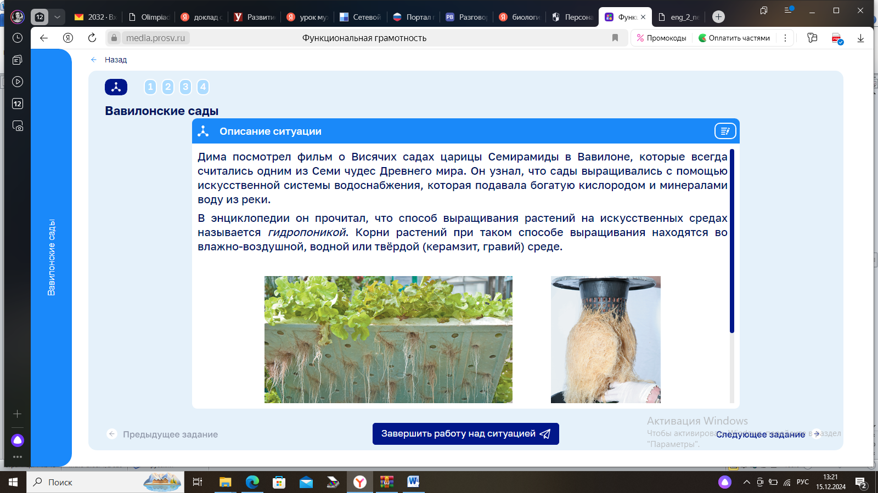
Сайт издательства Просвещение

Slide 23
Из опыта работы
Создание на уроках проблемных ситуаций заставляет ученика рассуждать, искать выход, творчески мыслить.
Каждый ученик пытается дать свой собственный вариант ответа и обязательно высказывает любую версию, даже неправильную.
Самостоятельное решение проблемных ситуаций ведет к глубокому усвоению учениками соответствующих вопросов курса и способствует интенсивному умственному развитию учащихся.
Проблемные ситуации не только активизируют познавательную деятельность учащихся, но и стимулируют развитие их интеллектуальных способностей.

Slide 24
Заключение
Как показывает опыт педагогической деятельности, обучающиеся могут знать суть вопроса, но не всегда могут поделиться своими знаниями, не могут объяснить те или иные процессы, воспользоваться и применить полученные знания на практике, исследовать, экспериментировать и делать выводы с привлечением полученных ранее знаний.
И задача современного учителя сформировать у учащихся эти умения и навыки, сформировать функционально грамотную личность. В этом плане предмет биология имеет прекрасную возможность показать учащимся значимость биологических знаний, возможность их применения в жизни для сохранения здоровья и взаимодействия с окружающей средой, то есть подготовить их правильно использовать в практической ситуации усвоенные знания и эффективно применять их в процессе социальной адаптации.

Slide 25
Основные умения ЕНГ
ОБЪЯСНЯТЬ
АНАЛИЗИРОВАТЬ
ИССЛЕДОВАТЬ
РЕАЛЬНАЯ ЖИЗНЕННАЯ СИТУАЦИЯ

Slide 26
Спасибо за внимание!

